Slide 1
Title
муниципальное бюджетное дошкольное образовательное учреждение детский сад «Дружба» г.Волгодонска
Социализация детей дошкольного возраста посредствам организации творческого взаимодействия с семьёй через театрализованную деятельность.
из опыта работы музыкального руководителя
Давыдовой А.Н.
г. Волгодонск

Slide 2
Театр – это волшебный мир.
Он дает уроки красоты,
морали и нравственности.
А чем они богаче,
тем успешнее идет развитие
духовного мира детей…
Б. М. Теплов

Slide 3
Социализация -
процесс формирования личности - развитие и самоизменение человека в процессе освоения и воспроизводства культуры, которое происходит на всех возрастных этапах.
Виды социализации
Первичная
Вторичная
Высший уровень

Slide 4
Взаимодействие семьи и детского сада
дифференцируемый подход к каждой семье
Детский сад
семья
социальный статус и микроклимат семьи
родительские запросы

Slide 5
Цель:
Формирование у детей социальных навыков посредством театрализованной деятельности при взаимодействии ДОУ и семьи

Slide 6
Задачи:
Создание условий для социализации в совместной театрализованной деятельности детей и взрослых
Стимулирование развития творческой активности детей и их родителей в театрализованоой деятельности
Развитие социальной и личностной мобильности, умение оценивать жизненную ситуацию и принимать в соответствии с этим адекватные решения

Slide 7
Формы работы с детьми
Важной формой являются экскурсии в театральную школу,
Совместные просмотры и обсуждение спектаклей, фильмов, посещение театров, выставок местных художников;
Устные рассказы по прочитанным книгам, отзывы о просмотренных спектаклях,
Мини – игры на муз. занятиях
Самостоятельная театрализованная деятельность
Театральные занятия
Театральные кружки
Выставки и фотовыставки
Театрализованная игра на праздниках и в повседневной жизни
Совместная театрализованная деятельность родителей и детей

Slide 8
Методы работы с детьми
создание ситуаций успеха
МЕТОД СОЗДАНИЯ КРЕАТИВНОГО ПОЛЯ
метод создания проблемных ситуаций
метод перевода игровой деятельности на творческий уровень
экспериментирование
сочинения сказок
игры-драматизации
беседы после просмотра спектаклей
упражнения для социально-эмоционального развития детей
упражнения по дикции
игры-превращения
упражнения на развитие мимики, детской пластики элементы искусства пантомимы
театральные этюды
-творческие задания, упражнения

Slide 9
игры - драматизации
театрализованная игра
режиссерские
игры – имитации;
ролевые диалоги;
инсценировка;
постановки спектаклей;
игры – импровизации.
настольный театр;
плоскостной театр; бибабо;
пальчиковый театр;
теневой;
на фланелеграфе

Slide 10
Традиционные формы разделяются на коллективные, индивидуальные, наглядные.
Формы работы с родителями:
Традиционные формы:
коллективные
индивидуальные
наглядные
Нетрадиционные формы:
информационно – аналитические
досуговые,
познавательные
наглядно - информационные

Slide 11
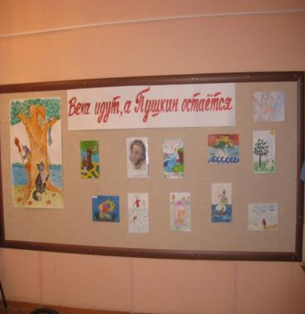
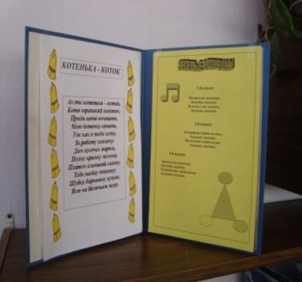
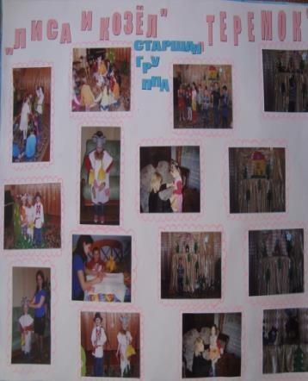
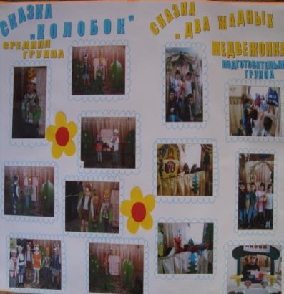
Наглядно – информационное направление включает в себя:
Папки – передвижки
«Музыка»,
«Поем вместе».
Альбомы и
фотовыставки
«Наши праздники».

Slide 12
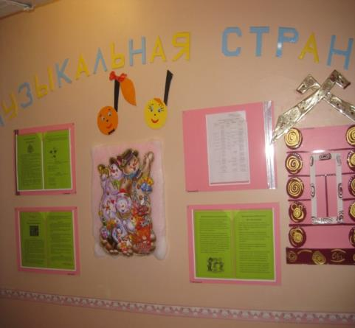
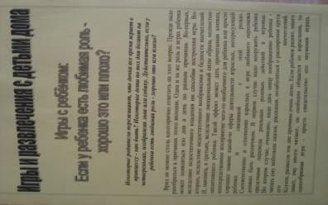
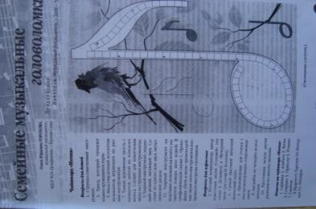
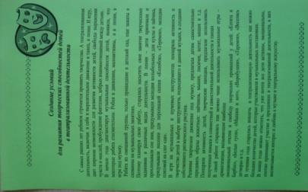
Родительские уголки с тематическими консультациями:
«Театрализация в детском саду»;
«Формирование ребенка как социальной
личности в процессе ознакомления с театром»;
«10 причин, по которым ребенок должен заниматься театрализацией»

Slide 13
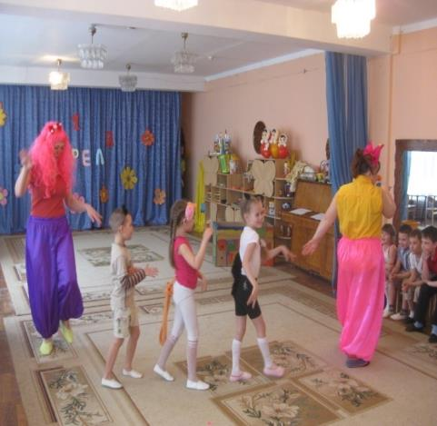
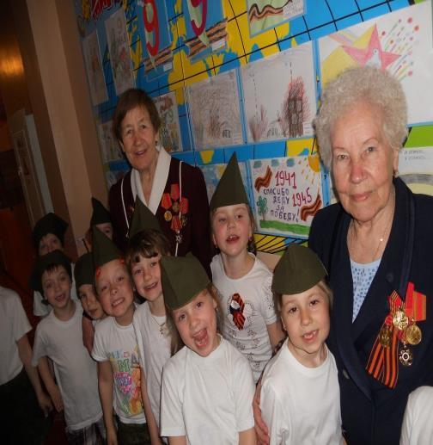
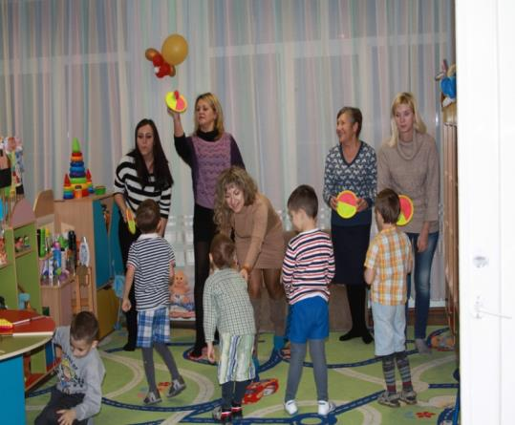
В саду проводятся досуги:
праздники «День Матери», «А ну-ка бабушки», «День рождения», «День семьи»,
развлечения «День пожилого человека», «День смеха»,
«Все профессии нужны, все профессии важны» (встреча с интересным человеком),

Slide 14
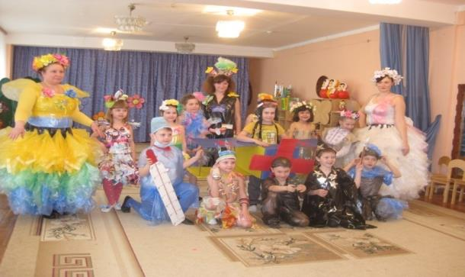
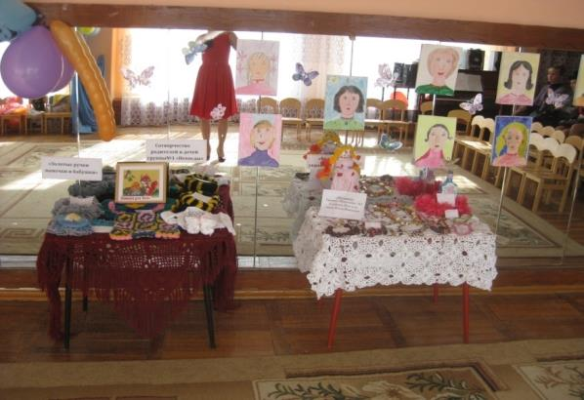
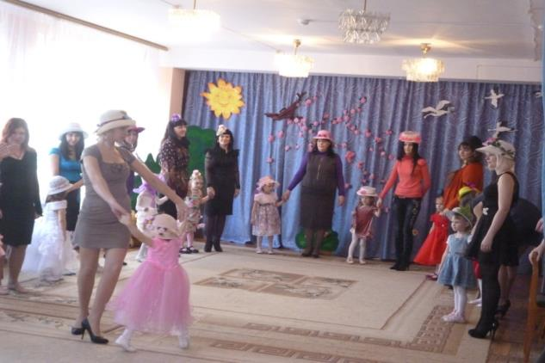
Выставки семейных коллекций, реликвий «Из бабушкиного сундучка», « Вот так наряд »,

Slide 15
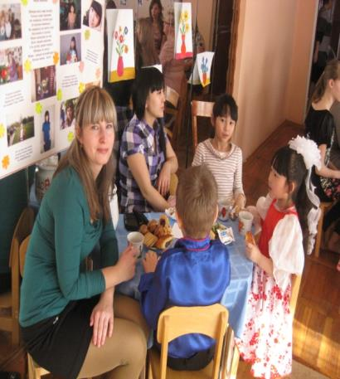
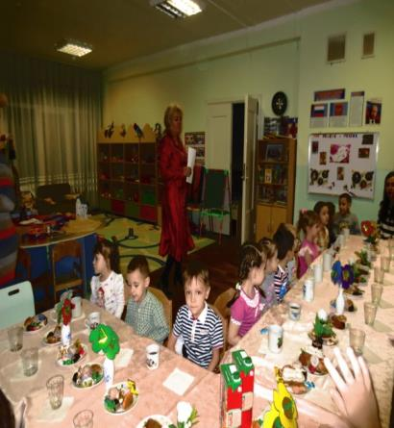
Спортивные досуги «Мама, пап, я – спортивная семья», празднование дней рождения .

Slide 16
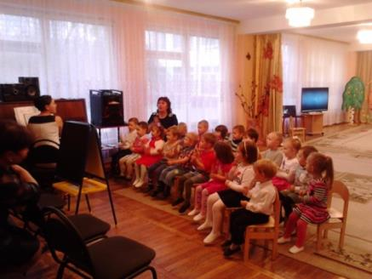
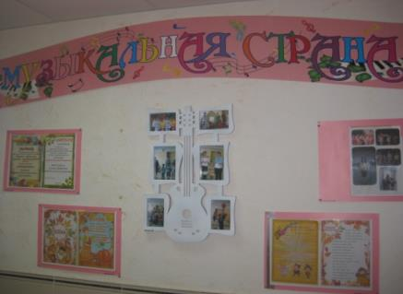
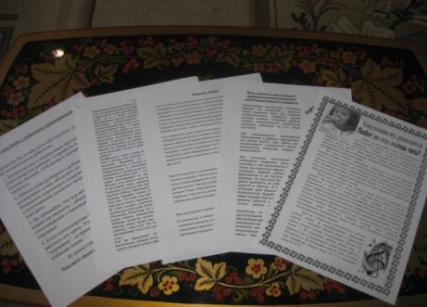
Информационно- аналитическое включает в себя
Открытые музыкальные занятия
Мастер-классы,
Занятия-практикумы.
Информационно - аналитический стенд, пропагандирующий вопросы по музыкально-эстетическому воспитанию дошкольников среди родителей.
Индивидуальные беседы с родителями.
Консультирование родителей по вопросам организации музыкального воспитания детей в семье.

Slide 17
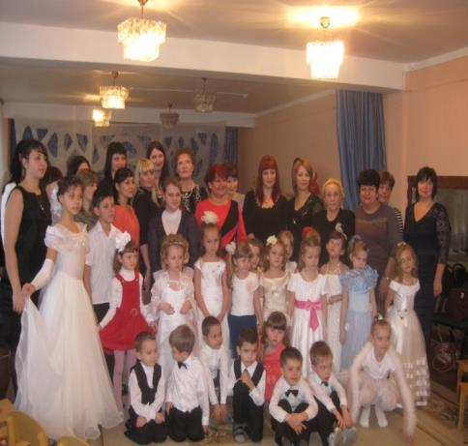
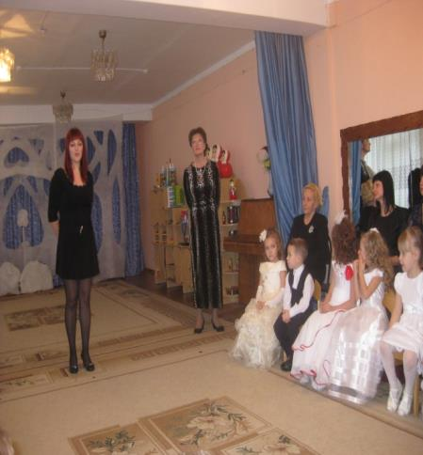
Встречи в кругу семьи

Slide 18
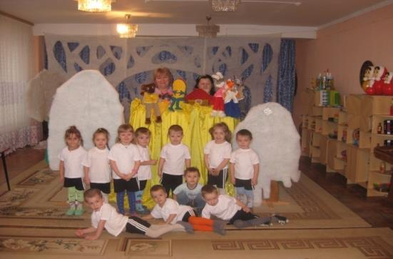
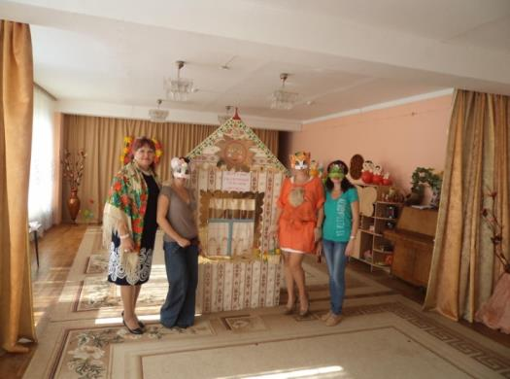
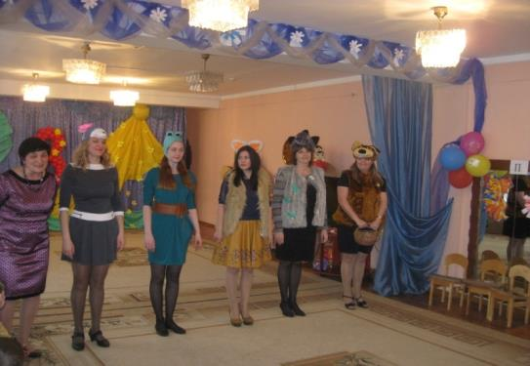
Театральные постановки

Slide 19
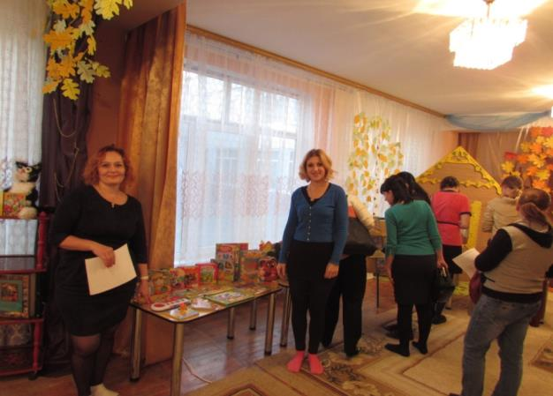
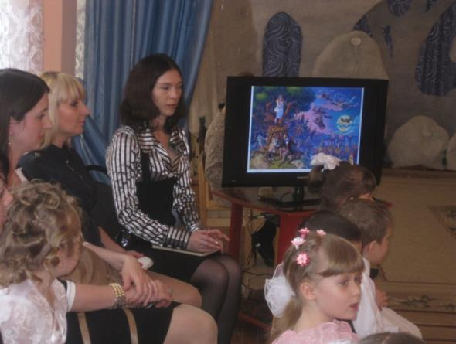
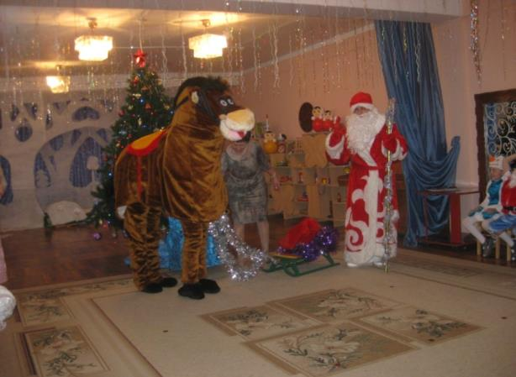

Slide 20
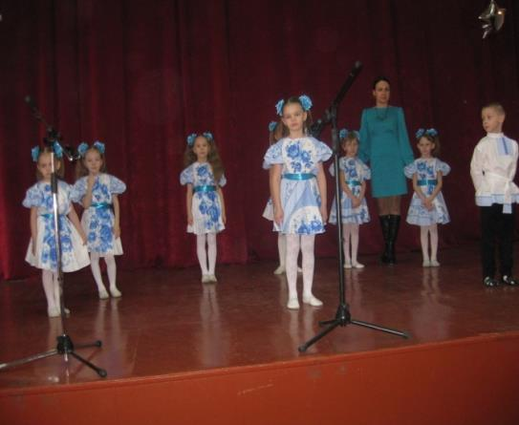
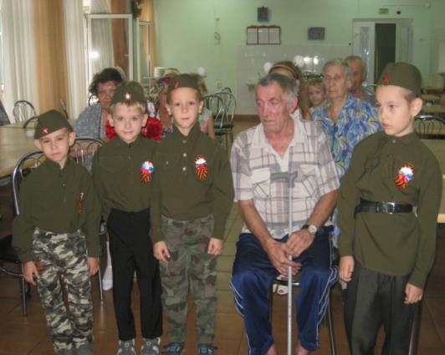
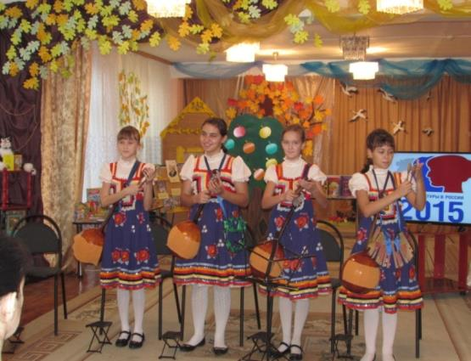
Взаимодействие с социумом

Slide 21
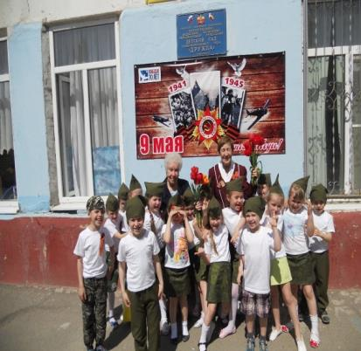
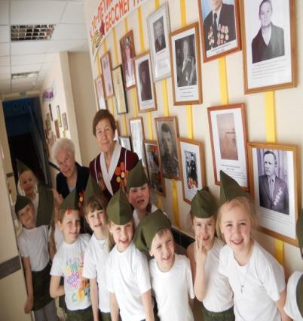
Интересные встречи

Slide 22
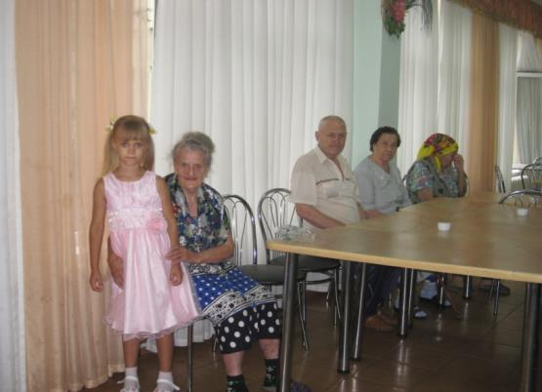
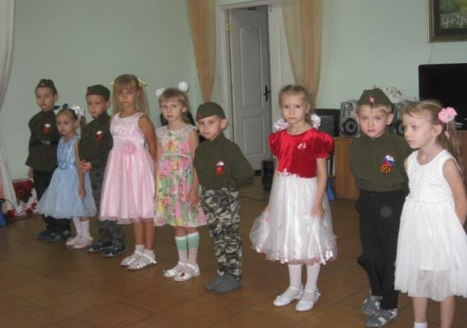
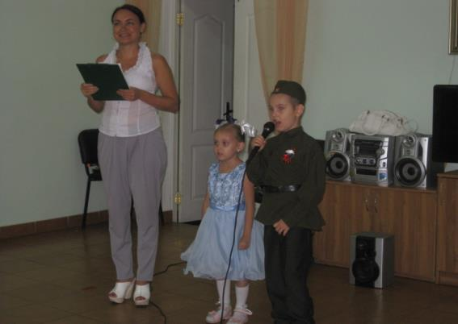

Slide 23
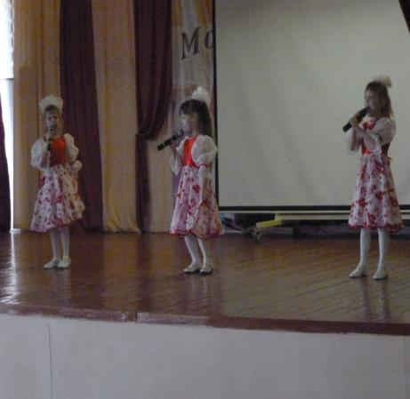
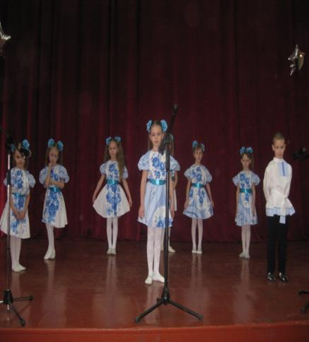

Slide 24
Результаты:
Расширяются и углубляются знания детей об окружающем мире; Развиваются психические процессы: внимание, память, восприятие, воображение, стимулируются мыслительные операции; Развивается эмоционально-волевая сфера; Происходит коррекция поведения; Развивается чувство коллективизма, ответственность друг за друга, формируется опыт нравственного поведения;

Slide 25
Спасибо за внимание

